Slide 1



Narcissism personality trait and performance:
task-oriented leadership and authoritarian styles as mediators
나르시시즘의 성격 특성과 성과
: 과업지향적 리더십과 권위주의 스타일 매개 효과
숭실대학교 프로젝트경영학과
리더십개발론
신호철 교수님
발표자 : 박유미
Kiran Sakkar Sudha and M. Ghazi Shahnawaz
Leadership & Organization Development Journal . April 2020

Slide 2
INDEX
1.연구목적
2.가설설정
3.연구방법
4.연구결과
5.결론 및 시사점

Slide 3

1. 연구목적
▶ 나르시시즘 리더는 일반적으로 부정적인 결과와 관련됨 (Annino, 2018; Lubit, 2002),
▶ 나르시시즘 리더에게 긍정적인 영향과 부정적인 영향이 모두 보고됨
(Rosenthal and Pittinksky, 2006; Fatfouta, 2018; Nevick et al., 2011)
▶ Elon Musk, Jeff Bezos, Mark Zuckerberg 나르시시즘 리더로 분류 (Baksh, 2016; Montalvo, 2015)
▶ 나르시시즘 리더가 효과적이고 성과를 잘 내는 조직적 맥락이 무엇인지 호기심을 불러일으켰고
(Charna and Nevicka, 2019; Sedikides and Campbell, 2017)
본 논문은 이러한 연구문제를 해결하기 위한 시도임

Slide 4
1. 연구목적
▶ 나르시시즘은 양가적 특성이므로(Sedikides and Campbell, 2017), 부정적인 특성과 긍정적인 특성과
징후를 모두 가짐
▶ 본 연구에서는 나르시시즘 특성과 종속 변수 사이의 매개변수로 리더십 스타일에 초점을 맞춤
▶ Grijalva et al. (2015)는 메타 분석 연구를 수행하여 리더의 나르시시즘과 효율성 및 성과에 대한
인식 사이에 선형 관계가 없음을 보여줌
▶ 나르시시즘-성과 관계에 대한 두 리더십 스타일의 매개 역할을 탐색하는 것을 목표로 함
→ 어떤 리더십 스타일이 나르시시즘과 성과 간의 관계를 설명할 수 있는지 알아볼 수 있을 것임
▶ 나르시시즘 성격 특성은 긍정적이고 부정적인 리더십 스타일(과업 지향적 리더십과 권위주의적
스타일)의 출현으로 이어져 결국 성과로 이어질 것이라 제안함
▶ 성과는 다면적인 구성이기 때문에 그 복잡성에 대해 검토해야 함을 강조

Slide 5
2. 가설설정
2.1 가설설정
H1. 나르시시즘 성격 특성과 권위주의적 리더십 스타일 사이에는 양의 관계가 있을 것이다 ;
과업지향적 리더십 스타일과 성과(업무 성과, 팀워크 및 인지 동기 부여 효과).
H2. 나르시시즘 성격특성과 과제수행에는 과업지향적 리더십 스타일과 권위주의적 리더십
스타일의 매개역할이 있을 것이다.
H3. 과업지향적 리더십 스타일과 권위주의적 리더십 스타일은 나르시시즘 성격특성과 성과의
팀워크 차원 사이의 관계를 유의하게 매개할 것이다.
H4. 나르시시즘 성격특성과 성과의 인지적 동기 부여 효과 차원에서 과업지향적 리더십 스타일과
권위주의적 리더십 스타일의 매개역할이 있을 것이다.

Slide 6
2. 가설설정
2.2 연구모형
성과
과업지향적
리더십
과제 수행
나르시시즘
팀워크
인지-동기 부여
권위주의
리더십

Slide 7
3. 연구방법
3.1 연구대상 및 분석방법
▶ 본 연구의 표본은 10년에서 16년의 경력을 가진 293명의 고위관리자로 구성
▶ 인도에 위치한 대규모 공공 부문조직에서 업무
▶ 연령 범위는 34세~46세 (평균 연령은 37.3세, 남성 148명, 여성 145명)
▶ SPSS 버전 22 및 SmartPLS 2를 사용하여 데이터를 분석
▶ 이 연구는 나르시시즘 성격과 성과 간의 직·간접적 관계를 탐구하는 것을 목표로 삼았기에
SmartPLS 2를 사용하여 세 가지 개념적 모델을 공식화하고 테스트 함

Slide 8
3. 연구방법
3.2 변수의 측정 방법
변수 | 측정도구
나르시시즘 | Ames et al.이 개발한 16개 항목의 자기보고식 척도 (예/아니오) NPI 16(Narcissistic Personality Inventory) Cronbach의 알파 값 0.62
리더십 스타일 (권위주의적 & 과업지향적) | Sinha(2008) 6가지 유형의 리더십 스타일 중 각각 10개 항목을 추출 (5점 척도) Cronbach의 알파 값 → 권위주의적 리더십 0.84, 과업지향적 리더십 0.94
성과 | Greene-Shortridge(2008)의 12개 항목 성과 척도를 사용 (5점 척도) 3 차원 구성 : 과제 수행(4), 팀워크(3) 및 인지 동기 효과(5) 세 차원 성과에 대한 Cronbach의 알파 값 → 각각 0.93, 0.90, 0.91

Slide 9
4. 연구결과
4.1 분석결과
▶ 나르시시즘의 평균 점수는 7.39 → 중간 수준의 나르시시즘을 나타냄
▶ 권위주의적 리더십 스타일과 과업지향적 리더십 스타일의 평균값은 각각 33.66과 36.95
→ 두 가지 리더십 스타일의 평균 수준 이상을 나타냄
▶ 과제 수행, 팀워크, 인지-동기 차원의 평균 점수는 각각 16.14, 10.00, 19.71
→ 세 가지 하위 요인 모두에서 높은 업무 성과 수준을 나타냄

Slide 10
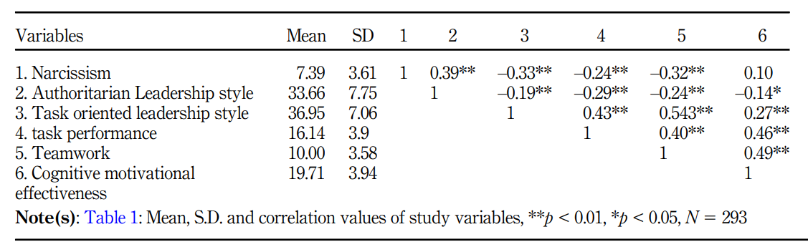
4. 연구결과
4.2 상관 관계 분석결과
▶ 나르시시즘은 권위주의적 리더십과 양의 상관관계가 있는 반면 과제지향적 리더십과는 음의 관계가 있는 것으로 나타남. 나르시시즘이 성과와 음의 관계가 있음 → H1 채택

Slide 11
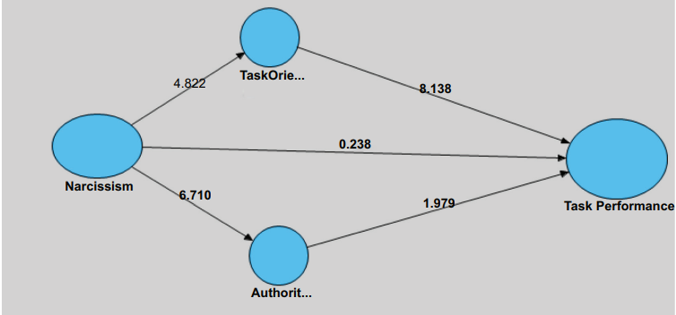
4. 연구결과
4.3 매개분석 모델 결과1
X
▶ 나르시시즘 성격과 과업 수행 간의 직접적인 경로는 유의하지 않았으나
두 간접 경로 모두 중요한 것으로 나타남 → H2 채택

Slide 12
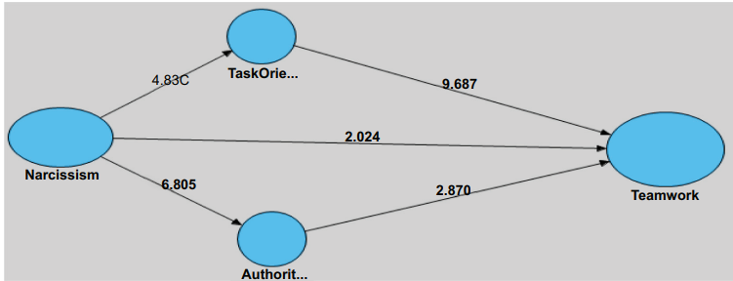
4. 연구결과
4.3 매개분석 모델 결과2
▶ 나르시시즘 성격과 팀워크 간의 직접경로와 매개경로 모두 유의미한 것으로 나타남 → H3 채택

Slide 13
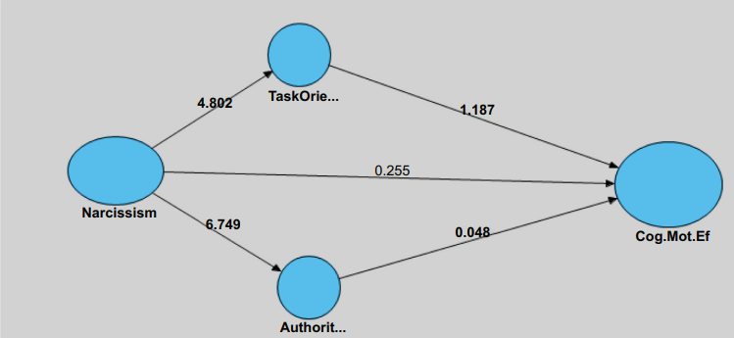
4. 연구결과
4.3 매개분석 모델 결과3
X
X
X
▶ 나르시시즘과 인지적 동기 부여 효과 사이의 직·간접적인 관계가 없음 -> H4 기각

Slide 14
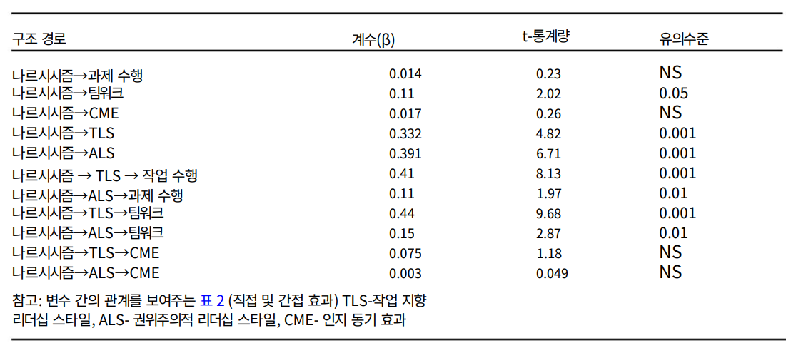
4. 연구결과
4.4 구조경로 분석결과

Slide 15
4. 연구결과
4.5 구조경로 해석
▶ 나르시시즘 성격 특성은 성과의 팀워크 차원에 음의 영향을 주었지만 다른 두 차원의 성과와는
관련이 없음
▶ 과업지향적 리더십과 권위주의적 리더십 스타일 모두 나르시시즘적 성격특성과 과업수행 및
팀워크의 관계를 매개하였으나 과업지향적 리더십 스타일에서 매개효과가 더 강하게 나타남
▶ 두 유형의 리더십 모두 나르시시즘 성격과 인지적 동기 부여 효과 차원 간의 관계를 매개하지 않음

Slide 16
4. 연구결과
4.5 논의(1/3)
▶ 상관관계 결과 나르시시즘이 과업 수행 및 팀워크와 부(-)적이고 유의하게 관련되어 있음을 보여줌
→ 나르시시즘 개인은 종종 작업 수행 및 팀워크 측면에서 성과가 낮은 범주에 속함
(Chatterjee and Hambrick, 2011; Delgado Garcia 및 De La Fuente-Abate, 2010)
▶ 나르시시즘 개인이 미래를 계획하고 위험을 감수하며 비전으로 사람들에게 영향을 미칠 수 있는
능력이 있기 때문에 리더가 될 확률은 높지만 사회화된 비전(Galvin et al., 2010)과 공감(APA, 2000)이
부족함
▶ 팀원들은 일정 기간 동안 나르시시즘 리더에 질려 하고(Ong et al., 2016) 이러한 리더는 "급상승 및
하강 궤적"(Robbins and Paulhus, 2001, p. 212)을 따름

Slide 17
4. 연구결과
4.5 논의(2/3)
▶ 나르시시즘 성격을 가진 개인은 리더십 역할을 적극적으로 추구하고 소중히 여기기 때문에
(Grijalva et al., 2015; Back et al., 2010) 목표를 준비하는 능력이 있고(Abeyta et al., 2017) 이를 통해
과업을 잘 촉진할 수 있음 (Stien, 2019)
▶ 과업 지향적인 의사 결정 기술(Mainah and Perkins, 2014)을 가질 수 있으며 그 기술의 성취는 높은
자부심과 목표 달성으로 이어질 수 있음
→ 과업지향의 리더십 스타일을 보인다면 성공할 가능성이 더 높다고 할 수 있음
▶ 과업 지향적인 리더는 불리한 조건에서도 열심히 일하고 높은 성과 기준을 유지하며 직무 지식을
최신 상태로 유지하는 경향이 있고, 세심하게 시간을 엄수하고 팀의 안녕을 보장할 자격이 있음
(Sinha, 2008)

Slide 18
4. 연구결과
4.5 논의(3/3)
▶ 권위주의적 스타일의 사람들은 성과 중심적일 수 있지만 시간이 지남에 따라 팀에 더 냉소적이고
방해가 되는 고유한 패턴으로 인해 성과가 저하될 수 있음(Chan et al., 2012; Chemers, 2014)
▶ 빠른 결정이 필요한 경우와 같은 특정 상황에서는 좋은 결과를 얻을 수 있지만 수명이 짧음
(Hogan and Kaiser, 2005)
▶ 인지적 동기 부여 효과는 성과의 중요한 측면이며 리더에게 필요한 기술임(Bajcara et al., 2015)
▶ 나르시시즘 리더는 과업 지향적 리더십 스타일이나 권위적 스타일을 보여도 자신의 충동을 조절할
수 없거나(Vazire and Funder, 2006), 적응할 수 없거나(Morf and Rodwalt, 2001a, b) 성과의 인지적 및 동기적
측면에 영향을 미치는 불안정한 상황에서 번영하기 어려움(Greene-Shortridge, 2008)

Slide 19
5. 결론 및 시사점
5.1 결론 및 시사점
▶ 상관관계 결과 나르시시즘이 성과와 음의 관계가 있으며, 권위주의적 리더십과 양의 상관관계가
있는 반면 과업지향적 리더십과는 음의 관계가 있는 것으로 나타남
▶ 나르시시즘-성과 방정식의 결과는 나르시시즘 특성을 표현하기 위해 리더가 선택한 리더십 스타일
에 크게 좌우되며, 권위 주의적인 리더십 스타일보다 조직에서 과업 지향적인 리더십을 표현할 때
원하는 성과를 낼 수 있음을 설득력 있게 보여줌
▶ 긍정적인 조직 성과를 실현하기 위해 과업 지향적 리더십을 활성화시킬 유리한 근무 환경이 필요
→ 조직은 과업 지향적인 리더십이 활성화되어 나르시시즘 리더도 효과적으로 수행할 수 있도록
방법을 고안해야 함

Slide 20
5. 결론 및 시사점
5.2 제한점
▶ 나르시시즘 성격의 하위 유형에는 여러 가지가 있음
→ 하위 유형과 종속 변수와의 관계에서 자기애적 성격과 수행 관계에 더 많은 의미를 부여
▶ 나르시시즘 성격이 궁극적으로 결과로 이어질 수 있는 두 가지 종류의 리더십 스타일로
이어질 것이라 주장
→ 성격 특성-리더십 스타일의 관계를 완화시킬 수 있는 특정 조직적 또는 개인적 요인을 탐구
하지 않음

